Slide 1
IFT 615 – Intelligence Artificielle
Introduction
Hugo Larochelle
Département d’informatique
Université de Sherbrooke
http ://www.dmi.usherb.ca/~larocheh/cours/ift615.html

Slide 2
Objectifs de l’Intelligence Artificielle
Créer des systèmes (logiciels ou machines) intelligents
  Pensent/réfléchissent/raisonnent comme des humains et/ou
  Pensent/réfléchissent/raisonnent rationnellement et/ou
  Se comportent/agissent/réagissent comme les humains et/ou
  Se comportent/agissent/réagissent rationnellement
Le domaine de l’IA est influencé par plusieurs disciplines :
  informatique, génie (comment programmer et implanter l’IA?)
  mathématiques, statistique (limites théoriques de l’IA?)
  neurosciences (comment le cerveau fonctionne?)
  psychologie cognitive (comment l’humain réfléchit?)
  économie, théorie de la décision (comment prendre une décision rationnelle?)
  linguistique (quelle est la relation entre le langage et la pensée?)
  philosophie (quel est le lien entre le cerveau et l’esprit?)
IFT615
Hugo Larochelle

Slide 3
Comment savoir si une machine est intelligente?
Test de Turing :
  un interrogateur humain pose des questions écrites à une machine et à une personne, les deux cachées par un rideau
  si l’interrogateur ne peut distinguer les réponses données par la machine de celles données par la personne, alors la machine est intelligente
Pour réussir le test, le système a besoin des capacités suivantes :
  traitement du langage naturel
  représentation des connaissances
  raisonnement
  apprentissage
Le test de Turing complet permet les interactions physiques entre l’interrogateur et la machine, ce qui ajoute les capacités de :
  perception (pour le test complet)
  robotique
Chacune de ces capacités correspond à une sous-discipline de l’IA
IFT615
Hugo Larochelle

Slide 4
Questionnement de l’Intelligence Artificielle
Questionnements « théoriques » de l’IA
  peut-on créer un système aussi intelligent qu’un humain?
  peut-on créer un système aussi intelligent qu’une abeille?
  peut-on créer un système évolutif, qui communique, s’auto-améliore, apprend, planifie, a des émotions, ….
Questionnements « algorithmiques » de l’IA
  pour une banque donnée, peut-on épargner 50 millions de $ par année grâce à un système de détection de fraude?
  peut-on sauver 50 millions de $ par un système de reconnaissance de formes amélioré?
  peut-on sauver 5 millions de $ par année par un système de reconfiguration du robot automatique?
  peut-on faire un jeu vidéo avec des personnages plus «intelligents » que la version 1.0?
IFT615
Hugo Larochelle

Slide 5
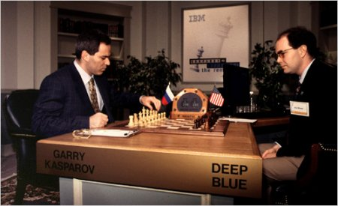
Exemples d’applications
Intelligence artificielle dans les jeux
Deep Blue
IBM
IFT615
Hugo Larochelle

Slide 6
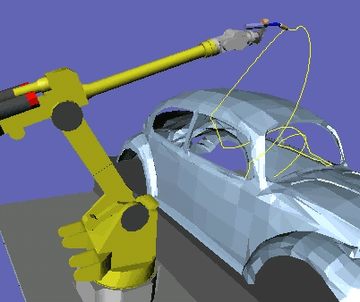
Exemples d’applications
Planification de trajectoires pour un corps articulé,
avec évitement d’obstacles
Motion Planning Kit (MPK)
Jean-Claude Latombe et Mitul Saha, Stanford University
IFT615
Hugo Larochelle

Slide 7
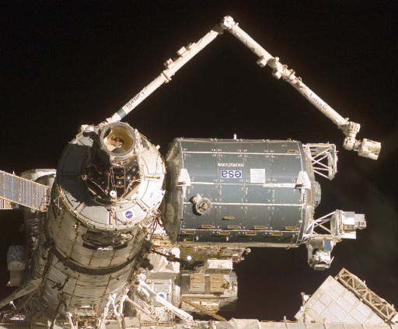
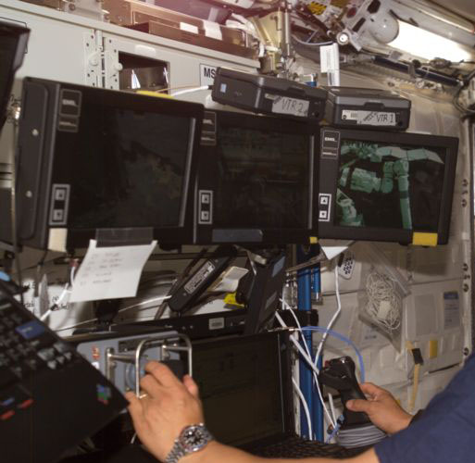
Exemples d’applications
Planification de trajectoires pour un corps articulé,
avec évitement d’obstacles
Bras-robot canadien
Station de contrôle
IFT615
Hugo Larochelle

Slide 8
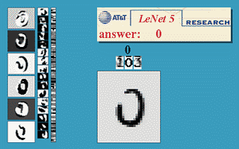
Exemples d’applications
Reconnaissance de caractères écrits
LeNet 5
Yann LeCun, Léon Bottou, Yoshua Bengio et Patrick Haffner, AT&T Labs-Research
IFT615
Hugo Larochelle

Slide 9

Exemples d’applications
Robot humanoïde
ASIMO
Honda
IFT615
Hugo Larochelle

Slide 10
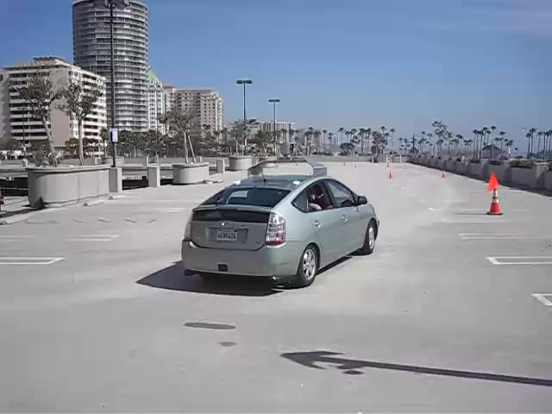
Exemples d’applications
Voiture avec conduite automatique
Google Car
Sebastian Thrun, Stanford University/Google
IFT615
Hugo Larochelle

Slide 11
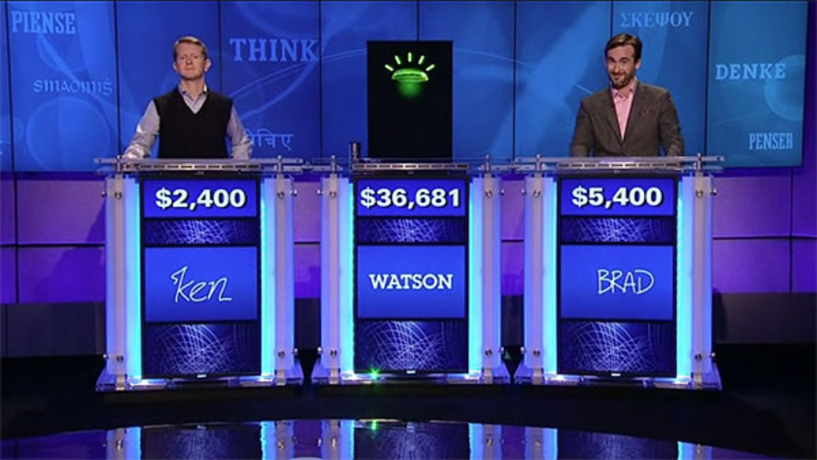
Exemples d’applications
Système de réponse automatique
WATSON (Deep QA)
IBM
IFT615
Hugo Larochelle

Slide 12
Exemples d’applications
Et plusieurs autres :
  détection de pourriels
  planification de transports (marchandise, personnes)
  traduction automatique
  robots ménagers (Roomba)
  reconnaissance de la parole
  détection de visage
  recommandation de produits (films, musique, etc.)
  etc.
Ceci est le résultat de près de 60 ans de recherche
  lecture suggérée : section 1.3 du livre du cours
IFT615
Hugo Larochelle

Slide 13
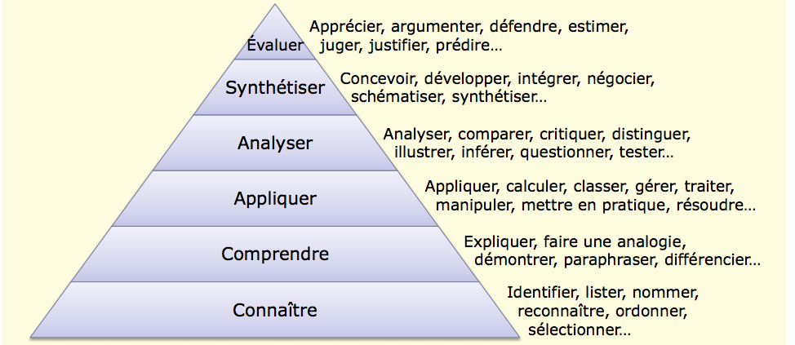
Objectifs du cours
Taxomomie de Bloom
Dans le cours
IFT 615
IFT615
Hugo Larochelle

Slide 14
Objectifs du cours
Acquérir :
  connaître les fondements de l'intelligence artificiellec
  comprendre les caractéristiques et propriétés des techniques de base utilisées en intelligence artificielle
  savoir choisir et appliquer les différentes approches en fonction du problème à résoudre
Comment?
  introduction des différents domaines (voir le plan de cours)
  livre du cours : Artificial Intelligence – A modern Approach de Russell et Norvig
  examens intra (20 %) et final (40 %)
  quatre devoirs individuels (38 % au total) et rapport d’équipe d’une séance d’apprentissage par problème ou APP (2 %)
  langage Python doit être utilisé pour la programmation des devoirs
  forum de discussion :
  https ://groups.google.com/forum/?fromgroups#!forum/ift-615-e2012
IFT615
Hugo Larochelle

Slide 15
Objectifs du cours
Algorithmes et concepts
Applications
Détails du contenu du cours :
http ://www.dmi.usherb.ca/~larocheh/cours/ift615.html
recherche locale
apprentissage par
renforcement
satisfaction
de contraintes
robotique
processus de
décision markovien
agents
intelligents
logique
traitement
automatique
de la langue
raisonnement
probabiliste
recherche à
deux adversaires
recherche
heuristique
apprentissage
automatique
vision par
ordinateur
IFT615
Hugo Larochelle

Slide 16
Objectifs du cours
Algorithmes et concepts
Applications
Détails du contenu du cours :
http ://www.dmi.usherb.ca/~larocheh/cours/ift615.html
recherche locale
apprentissage par
renforcement
IFT 702 – Planification en intelligence artificielle
satisfaction
de contraintes
robotique
processus de
décision markovien
agents
intelligents
logique
traitement
automatique
de la langue
raisonnement
probabiliste
recherche à
deux adversaires
recherche
heuristique
apprentissage
automatique
vision par
ordinateur
IFT615
Hugo Larochelle

Slide 17
Objectifs du cours
Algorithmes et concepts
Applications
Détails du contenu du cours :
http ://www.dmi.usherb.ca/~larocheh/cours/ift615.html
recherche locale
apprentissage par
renforcement
IFT 603 – Techniques d’apprentissage
satisfaction
de contraintes
robotique
processus de
décision markovien
agents
intelligents
logique
traitement
automatique
de la langue
raisonnement
probabiliste
recherche à
deux adversaires
recherche
heuristique
apprentissage
automatique
vision par
ordinateur
IFT615
Hugo Larochelle

Slide 18
Objectifs du cours
Algorithmes et concepts
Applications
Détails du contenu du cours :
http ://www.dmi.usherb.ca/~larocheh/cours/ift615.html
recherche locale
apprentissage par
renforcement
IFT 501 – Recherche d’information et forage de données
satisfaction
de contraintes
robotique
processus de
décision markovien
agents
intelligents
logique
traitement
automatique
de la langue
raisonnement
probabiliste
recherche à
deux adversaires
recherche
heuristique
apprentissage
automatique
vision par
ordinateur
IFT615
Hugo Larochelle

Slide 19
À prendre en note...
Le cours de mardi prochain sera une séance labo, d’introduction à Python
  local du cours : D4-1017
  tutoriel qui sera couvert (à consulter régulièrement) :
  http ://www.dmi.usherb.ca/~larocheh/cours/tutoriel_python.html
  Durant la session, vous êtes encouragés à soumettre toute question ou suggestion liée au cours/devoirs sur le forum du cours :
  https ://groups.google.com/forum/?fromgroups#!forum/ift-615-e2012
Calendrier Google pour l’horaire : http ://tinyurl.com/7v9oclu
Période de disponibilité : à déterminer avec vous
Sinon, consulter mon horaire :
  http ://www.dmi.usherb.ca/~larocheh/university_fr.html#calendrier
IFT615
Hugo Larochelle

